Slide 1
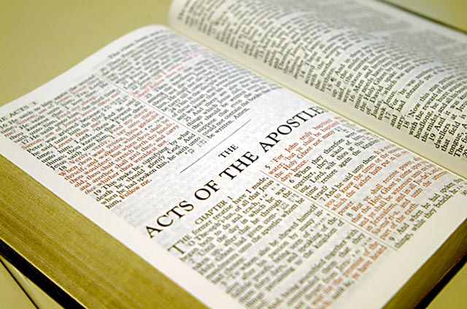
قراءة النص العلنية
كيف تقرأ كلمة الله
بصوت مرتفع
حتى يسمعها الناس فعلاً
د. ريك جريفيث • مؤسسة الدراسات اللاهوتية الأردنية • BibleStudyDownloads.org

Slide 2
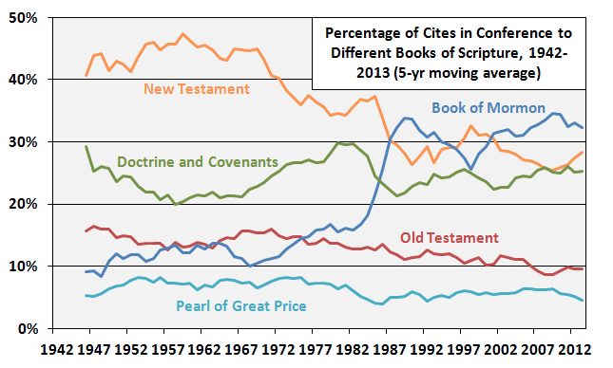
يقرأ المورمون كتاب مورمون أكثر والكتاب المقدس أقل
النسبة المئوية لاستخدام كنيسة LDS للكتب التي تعتبر كتاباً مقدساً من 1942-2013 (متوسط ​​متحرك لمدة 5 سنوات)
العهد الجديد
كتاب مورمون
العقيدة والعهود
العهد القديم
اللؤلؤة كثيرة الثمن
Adapted from http://zelophehadsdaughters.com/ at 10 July 2014
Notes:
“Finally, I did one more adjustment to account for the norms of how often the different books of scripture are cited in Conference by all speakers during the years each Quorum member served. What I mean here is that at different points in time, different books of scripture were cited more or less by all speakers in Conference. Because members have been in the Quorum for different amounts of time, some of the differences between them can be accounted for by the different norms in Conference at the times they were giving talks.
The biggest shift in the time current Quorum members have served has been an increase in citations of the Book of Mormon. Here’s a graph showing the percentage of all citations of scriptures in Conference that came from each of the five books of scripture since 1942 (as far back as the LDSSCI has Conference talk data).”
Ziff, “Which GAs Prefer Which Books of Scripture?” at http://zelophehadsdaughters.com/ posted 10 July 2014 (accessed 12 Aug 2014)

Slide 3
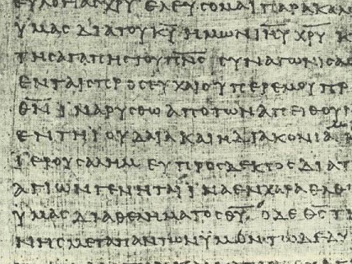
الجزء الأكثر أهمية في عظتك ...
9
... هو الشيء الوحيد الذي يسمعه الحضور باعتباره كلمة الله الحقيقية

Slide 4
لهذا كيف نستطيع أن نقرأ الكتاب المقدس بشكل مناسب؟
9
دعونا ننظر إلى بعض
المشاكل والحلول ...

Slide 5
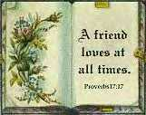
أ. في كثير من الأحيان لا علاقة لقراءة الكتاب المقدس بالرسالة الصباحية.
9
لذلك تأكد أنهما مترابطتين

Slide 6
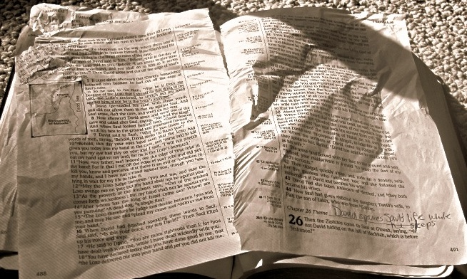
ب. نقوم بتقديم الشاهد الكتابي بشكل ضعيف حتى يحتاج الناس أن يسأل أحدهم الآخر عنه
9
لذلك قم بإعلان شاهد النص في المقدمة ثلاث مرات لهؤلاء الذين لم يلتقطوه سابقاً

Slide 7
ت. نبدأ بالقراءة قبل أن نتيح الفرصة للناس بإيجاد المقطع
9
لذلك انتظر حتى تسمع توقف قلب الصفحات قبل قراءة النص

Slide 8
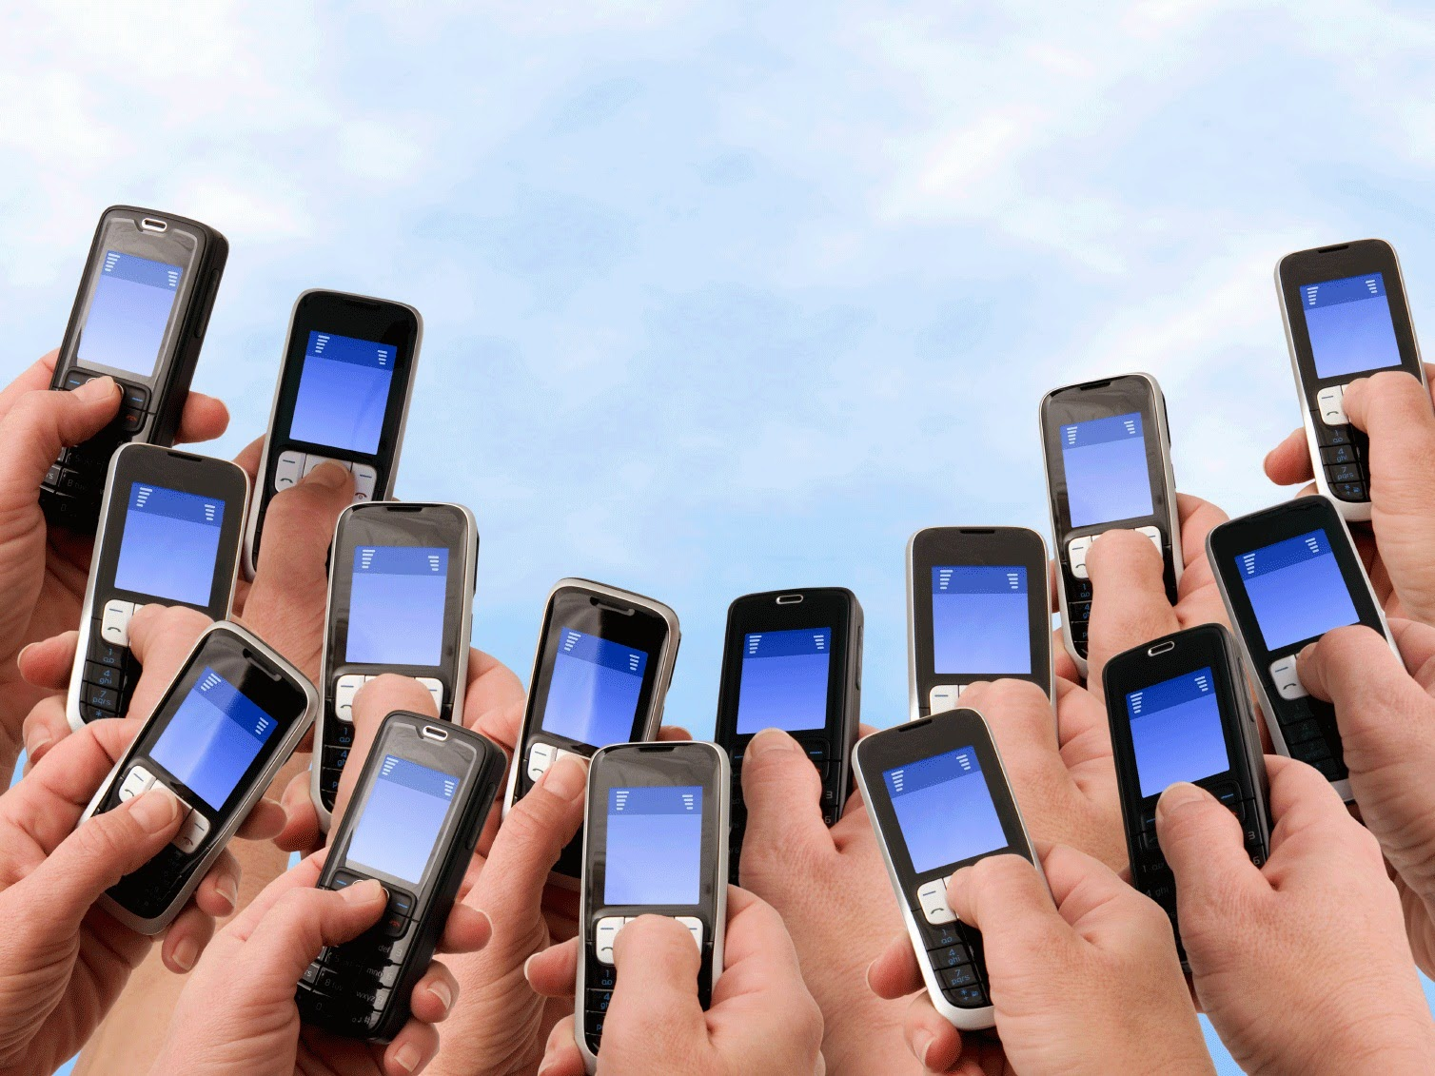
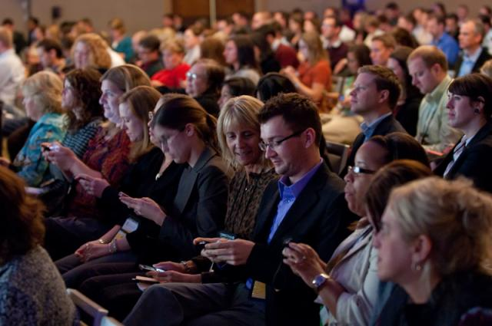
كيف ستعرف عندما يجدون النص على هواتفهم الذكية؟
9

Slide 9
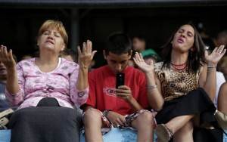
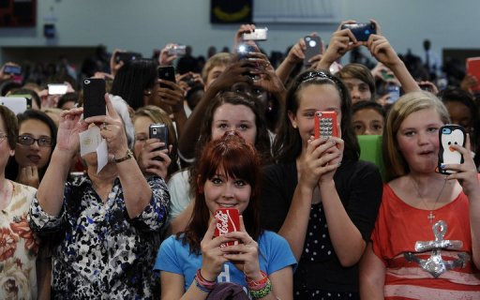
كيف ستعرف عندما يجدون النص على هواتفهم الذكية؟
9
أطلب منهم أن ينظروا إليك

Slide 10
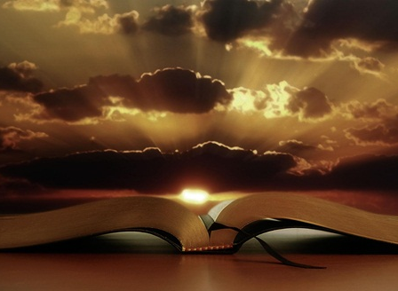
ث. نحن لا نقدم معلومات الخلفية التي نحتاجها لفهم النص (مثل، لا يوجد سياق لبدء القراءة في أعمال الرسل 14: 21)
9
لذا قدم الخلفية التي تحتاجها قبل إعلان النص

Slide 11
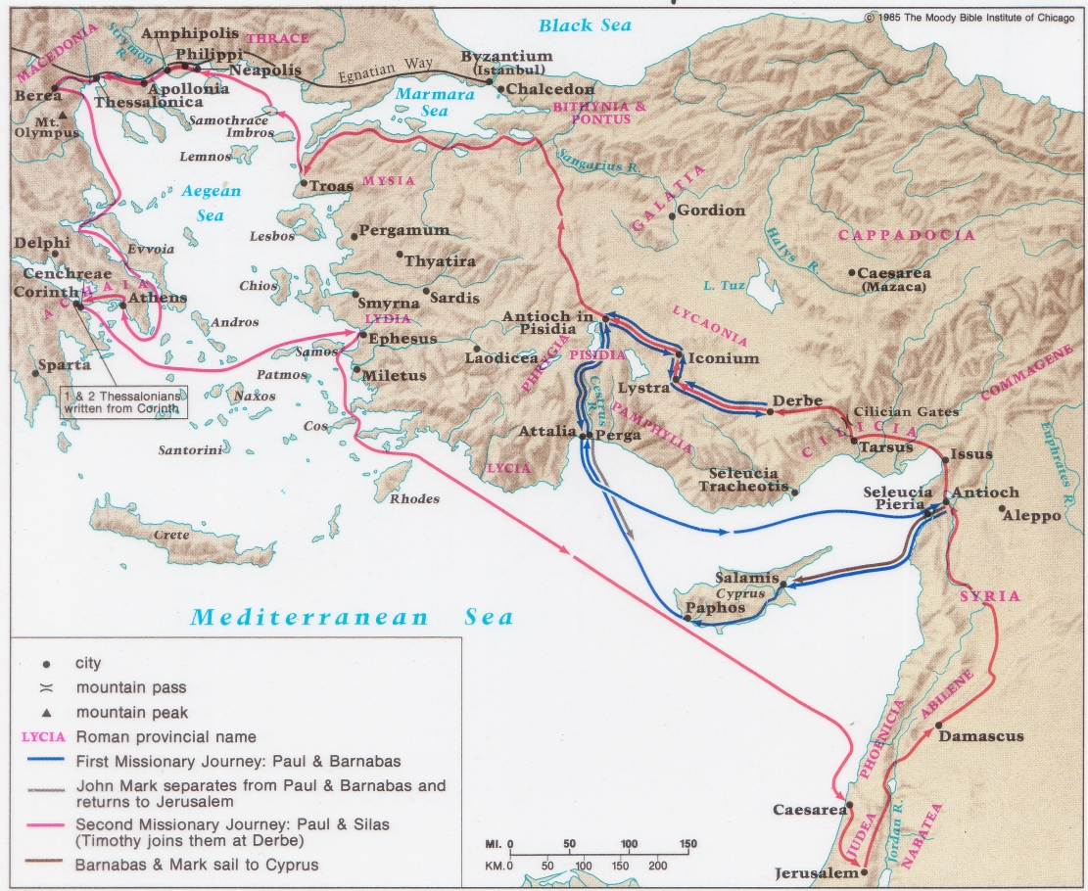
الرحلة التبشيرية الأولى
لبولس وبرنابا (أعمال 13-14)

Slide 12
ج. يتم تهجئة الكلمات الصعبة أحياناً بطريقة خاطئة بسبب نقص الإستعداد
9
لذا استخدم مرشد كتاب الحياة خلف الملاحظات لتهجئة الأسماء بشكل صحيح (الصفحات 226-244)

Slide 13
ح. نحن نشدد على الكلمات الخطأ
9
(اللكنة أعطى وليس لأجل
في غل 2: 20)
20 مع المسيح صلبت فأحيا لا أنا بل المسيح يحيا في. فما أحياه الآن في الجسد فإنما أحياه في الإيمان، إيمان ابن الله الذي أحبني وأسلم نفسه لأجلي. (غل 2: 20)

Slide 14
ح. نحن نشدد على الكلمات الخطأ
9
(لكنة حرف ي وليس أمام في
خروج ٢٠: ٣)
3 لا يكن لك آلهة أخرى أمامي. (خر 20: 3)

Slide 15
ح. نحن نشدد على الكلمات الخطأ
9
لذلك مارس معرفة أي الكلمات التي يجب التشديد عليها واقرأ النص بصوت مرتفع عدة مرات حتى تقوم بحفظه بشكل كامل

Slide 16
خ. عادة ما يتم قراءة النص بنغمة صوت ثابتة
9
لذلك قم بتغيير سرعة الكلام وعلو الصوت.
اقرأ للأطفال – إنهم لا يرحمون

Slide 17
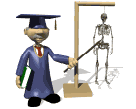
د. من الصعب تعليم الناس أن يقرأوا جيداً إذا كان لديهم فكر أنا أعرف كيف أقرأ مسبقاً
9
لذا اختر 5 أشخاص في الكنيسة من القراء الجيدين وامنحهم هذه الندوة المصغرة.

Slide 18
ذ. نشعر أننا نحتاج دائماً أن ننهي كل قراءة بالكليشيه المبتذل (ليبارك الرب هذه القراءة من كلمته)
9
إذا قرأنا الكتاب المقدس جيداً فسوف يكون بركة دون أن نحتاج إلى مباركته

Slide 19
قراء الكتاب المقدس الصفية
9
أ. السرد: الدخول الإنتصاري
(مرقس 11: 1-11)
ب. النبوة: العرش السماوي
(رؤيا 4: 1-11)
ت. الرثاء: طلب المساعدة
(مزمور 70)
Notes:
Have three volunteers read one of these passages and then ask the class to critique them after each time.

Slide 20
Black

Slide 21
الرابط للعرض التقديميِّ "فن الوعظ" متاحٌ على الموقع الإلكترونيّ: BibleStudyDownloads.org
أحصل على هذا العرض التقديمي مجاناً
Notes:
PR Preaching (Homiletics) Arabic
_____________
Common-36

